Slide 1
HIDEWARE
Comece onde você está. Use o que você tem.
Faça o que puder.

Slide 2
QUAL O
PROBLEMA?

Slide 3
Demora e falta de flexibilidade para estudantes terem suas dúvidas atendidas
Custo de mais um professor (extra aula)
Falta de tempo dos professores e timidez de alguns estudantes para perguntar suas dúvidas.

Slide 4
QUAL O T A M A N H O D O M E R C A D O ?

Slide 5
“Chatbots movimentarão mais de US$ 47 bilhões até 2020 e estão na mira de empresas brasileiras” Exame Abril - 2017
“Mercado de US$ 1,2 bilhão, chatbots devem alavancar conteúdo interativo, diz especialista” Terra.com - 2019
“no Brasil, em 2018 este mercado teve alta de 27%, com elevação de 60% no número de mensagens trocadas via chatbots, que passaram de 500 milhões em 2017 para 800 milhões no ano passado”
Terra.com - 2019
“Chatbot Market Size is Projected to be Around US$ 994 Million by 2024”
MarketWatch - 2018
“Chatbot Market To Reach USD 10.08 Billion By 2026 - Chatbot Market Size – USD 1.17 Billion in 2018, Market Growth - CAGR of 30.9%”
Reports and Data - 2019

Slide 6
QUAL A
SOLUÇÃO?

Slide 7
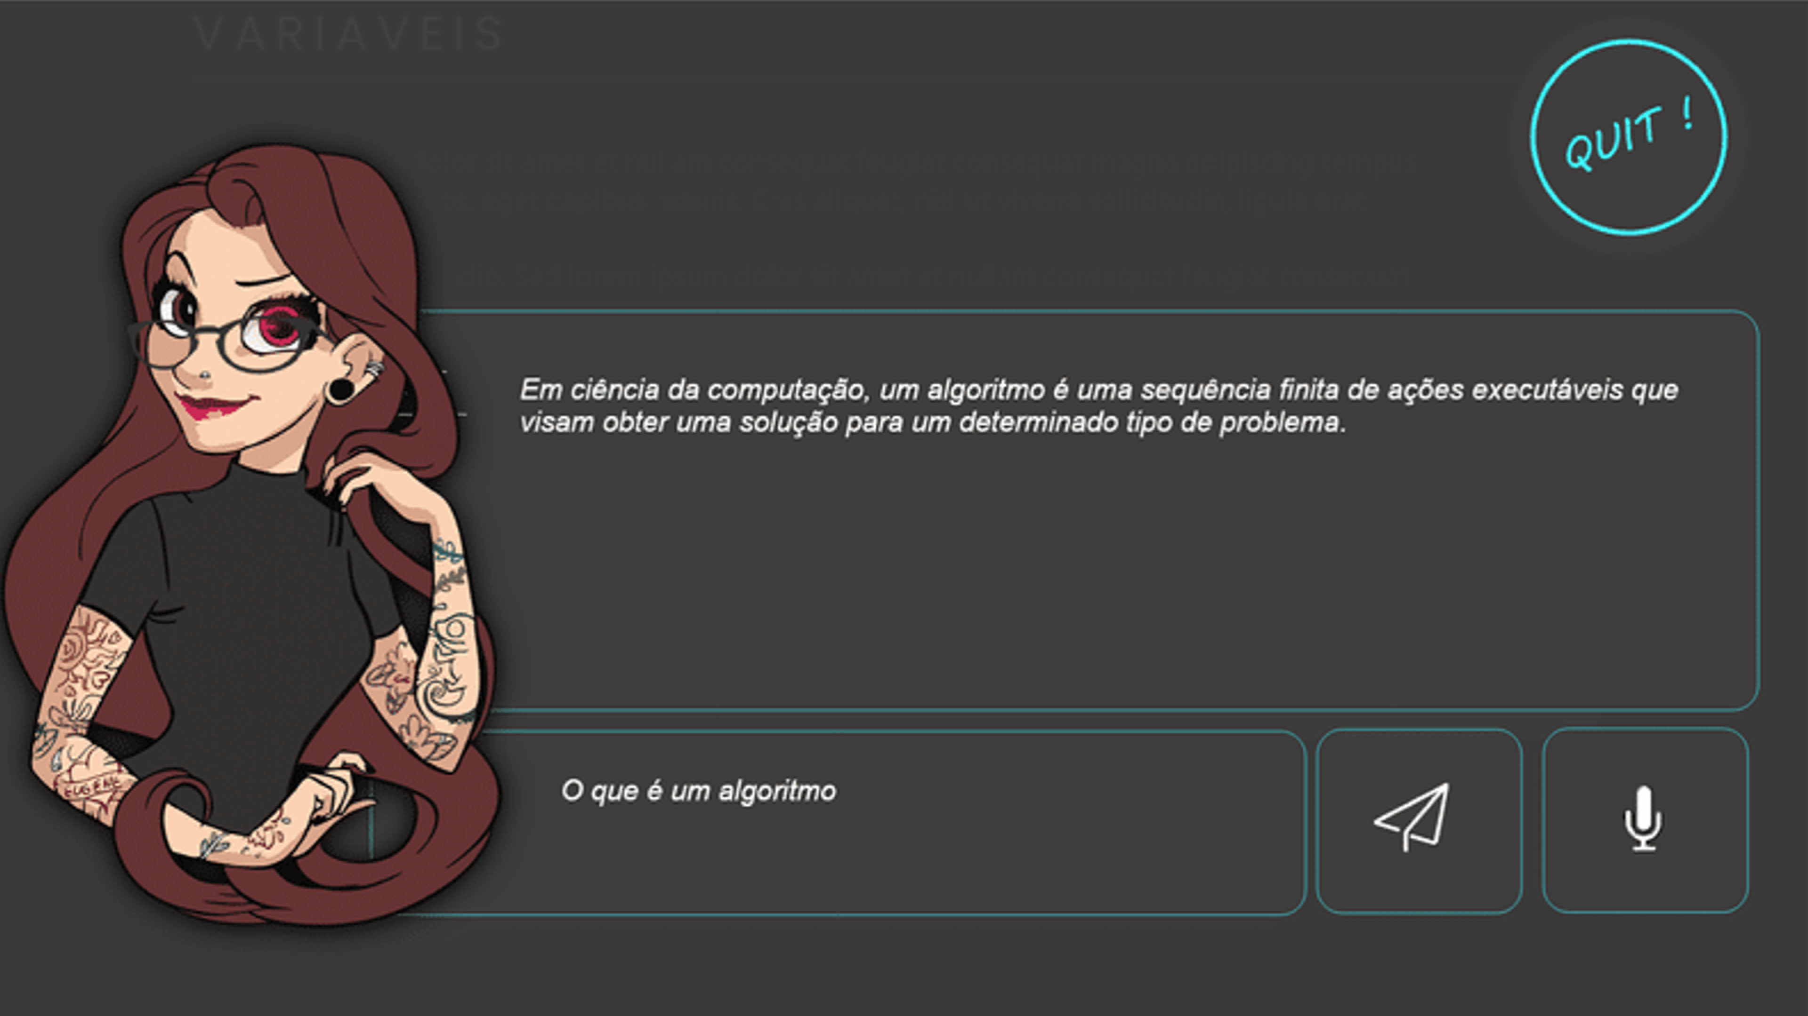

Slide 8
VAMOS TESTAR :)

Slide 9
PÚBLICO ALVO

Slide 10


ALUNO
PROFESSOR
INSTITUIÇÃO DE ENSINO

Slide 11
MODELO DE NEGÓCIO

Slide 12

PREÇO
DO PRODUTO
MODELO DE RECEITA: P LANOS

Slide 13
QUAL O
DIFERENCIAL?

Slide 14
77,5 %
40 %
72,5 %
27,5 %
Forças
Fraquezas
Oportunidades
Ameaças
Curabitur non mi erat. Curabitur sagittis mattis dui, vitae gravida augue ultricies et. Donec suscipit ultricies luctus. Fusce at est luctus, ultricies velit sit amet, suscipit lorem.
Curabitur non mi erat. Curabitur sagittis mattis dui, vitae gravida augue ultricies et. Donec suscipit ultricies luctus. Fusce at est luctus, ultricies velit sit amet, suscipit lorem.
Curabitur non mi erat. Curabitur sagittis mattis dui, vitae gravida augue ultricies et. Donec suscipit ultricies luctus. Fusce at est luctus, ultricies velit sit amet, suscipit lorem.
Curabitur non mi erat. Curabitur sagittis mattis dui, vitae gravida augue ultricies et. Donec suscipit ultricies luctus. Fusce at est luctus, ultricies velit sit amet, suscipit lorem.

Slide 15
ESTÁGIO DO NEGÓCIO E VISÃO PARA O FUTURO

Slide 16
ATUALMENTE
Está funcionando?
O chatbot responde?
A aplicação roda perfeitamente?

Slide 17

FUTURO
PROFESSOR
EMPRESA

Slide 18
VIDEO

Slide 19
QUE SOMOS?

Slide 20
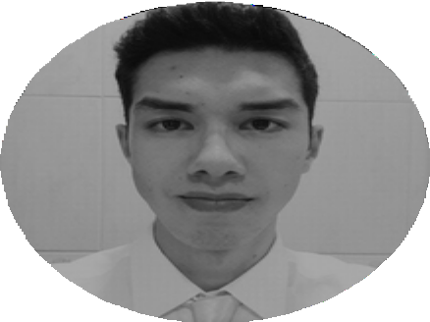
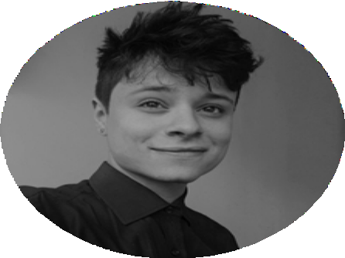





JULIA ASSUNÇÃO
LUAN TEIXEIRA
Scrum Master
LUCAS CESAR
Product Owner
LEANDRO LOURENÇO
Squad (Web Developer)
ÁGATHA RAMOS
Squad (Designer de Software)
Squad
(Back End Developer)

Slide 21
SITE
CONTATO E
ACESSO AO SITE
www.hideware.com.br
E-MAIL
contato@hideware.com.br

